Slide 1
图与树 基础算法选讲
浙江理工大学

Slide 2

00
并查集
常见操作：
合并两个集合
查找某元素属于哪个集合
Disjoint Set
不相交集合
将编号1...n的n个元素划分为一些不相交的集合，在每个集合中，选择任意的元素，都可以代表那个元素所在的集合
并查集
这个数据结构的中文名，就来自它的两种操作啦

Slide 3

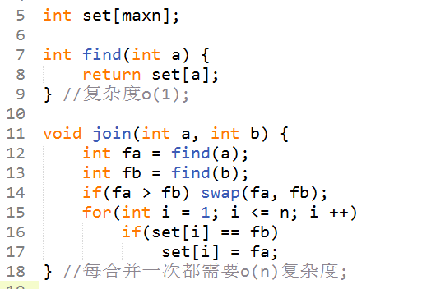
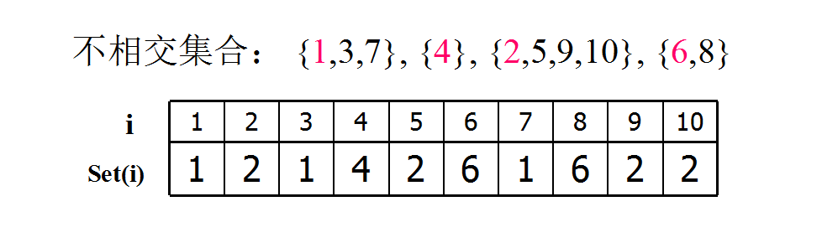
00
并查集
实现Ⅰ：
用编号最小的元素来标记其所在集合
定义一个数组 set[1..n] ，其中set[i] 表示元素i 所在的集合；
查找 ： 可直接o(1)找到每个元素所在的集合
合并 ： 用标记值较小的元素去更新较大的元素所在的集合

Slide 4
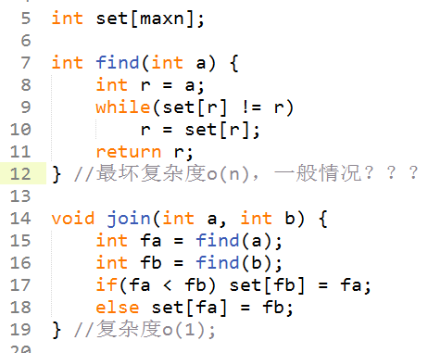
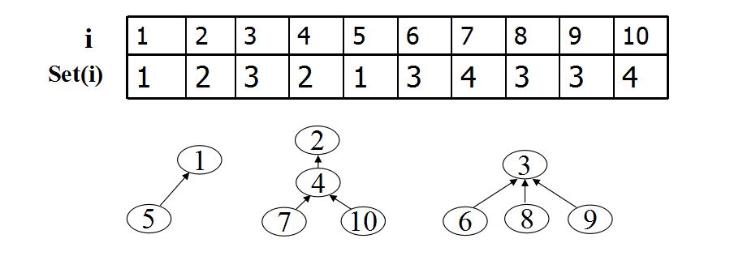
00
并查集
实现Ⅱ：
每个集合用一个有根树表示
定义数组 set[1..n]
set[i] = i , 则i表示本集合，并是集合对应树的根
set[i] = j , j != i , 则 j 是 i 的父节点

Slide 5
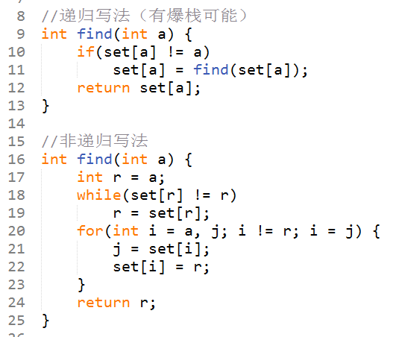
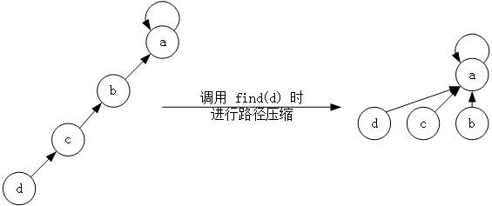
00
并查集
优化Ⅱ —— 路径压缩
每次查找的时候，如果路径较长，则修改信息，以便下次查找的时候速度更快
Step1. 找到根节点
Step2. 修改查找路径上的所有节点，将它们都指 向根结点
这种做法是不是很像 栈？找到根节点后，再一个一个回退修改，路径上的点都改掉啦 (递归)

Slide 6
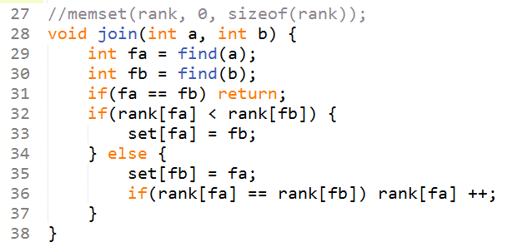
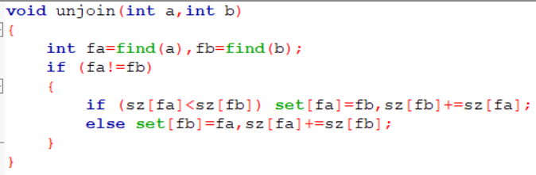
00
并查集
优化Ⅰ —— 按秩合并或按大小合并
操作：
rank[]记录树的深度
合并时把深度小的树合并到深度大的树上
可以有效地避免树的退化
效果：任意顺序的合并操作以后，包含n个节点的树的最大高度不超过[logn]

Slide 7
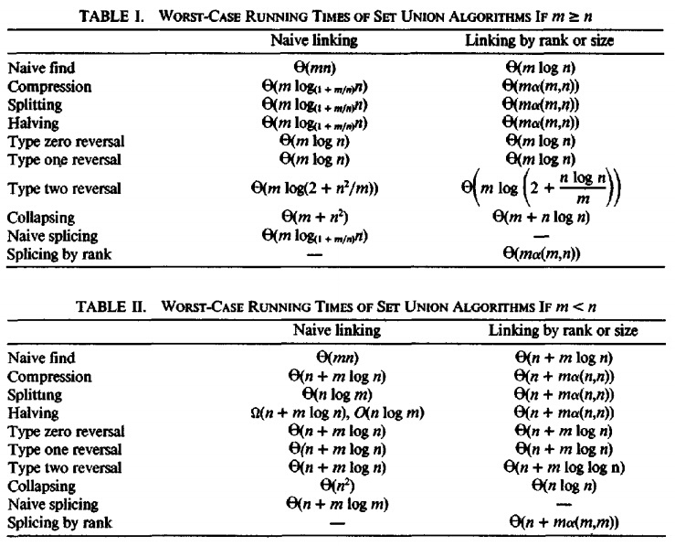

Slide 8
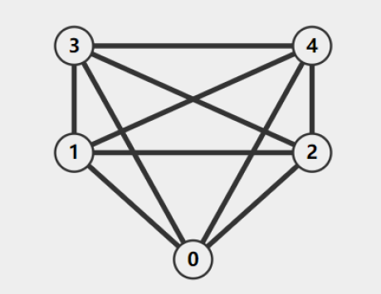
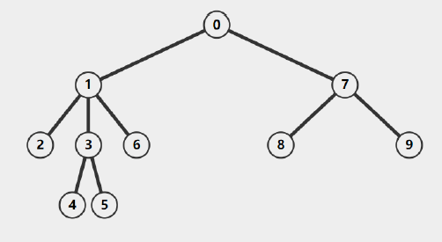
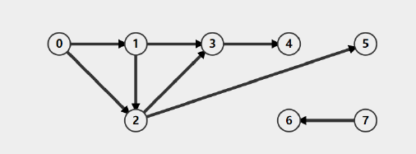
01
图的定义与性质
完全图
任意两点相邻有边的图称为完全图，无向完全图边数量为n(n-1)/2
树和图其实都是对元素之间关系的描述
树 一对多
图 多对多
有向无环图（DAG）
一个DAG可以通过重新排列点的位置形成序列，这个序列上所有的边都从左指向右。可以把一些问题转化到序列上解决。
Notes:
通过并查集相信同学们应该能了解到

Slide 9
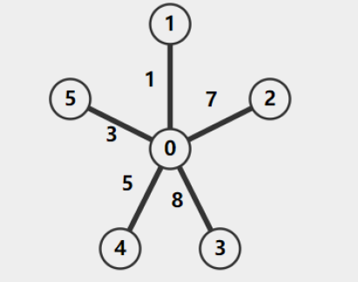

01
图的定义与性质
顶点
边
权值
方向性（无向图、有向图）
重边、自环
权值
入度、出度、度
标记信息
vis[] 标记某个点是否被访问过
col[] 标记某个点的颜色

Slide 10
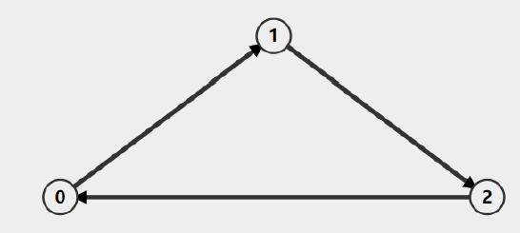
01
图的定义与性质
路径与环
路径是指首尾相接的边集，我们称没有重复点的路径为简
单路径
路径的起点与终点相等时，构成回路（环）
无向图若两个不同的顶点之间存在两条路径，则图中存在
一个回路
无向图每个顶点的度为偶数，且至少有一个顶点不是孤立点，则图中存在一个回路
连通性
在无向图中，任意两点之间可以到达，我们称这个图为连通图。图中的一个极大联通子图，称为图的一个连通分量。一个图总是由一些连通分量构成。
在有向图中，分为强连通和弱联通。若任意两点之间可达，则称图为强连通的。若不考虑图的方向得到的无向图连通，则图为弱连通。

Slide 11
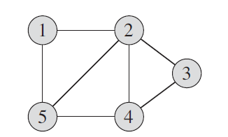
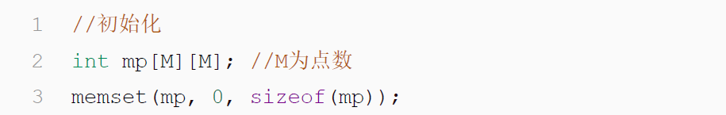
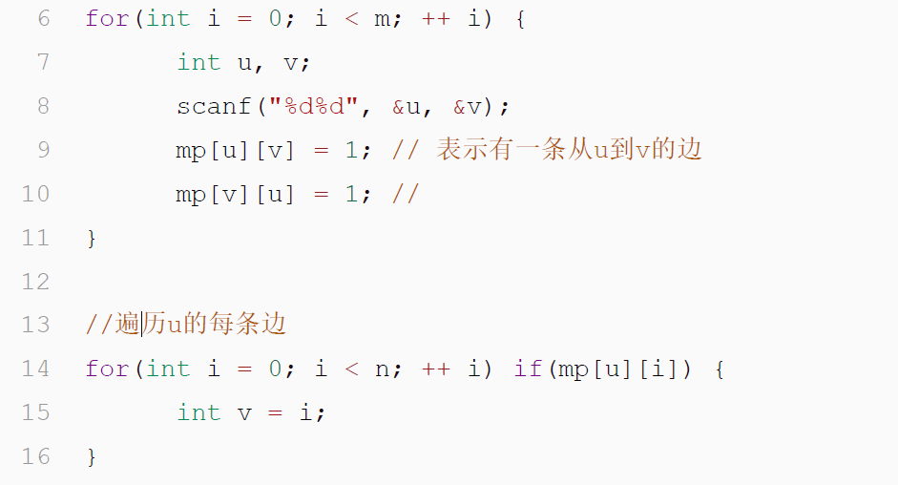
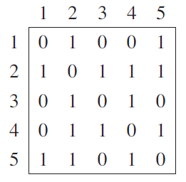
02
图的表示
邻接矩阵
Notes:
O(1)判断某条边是否存在

Slide 12
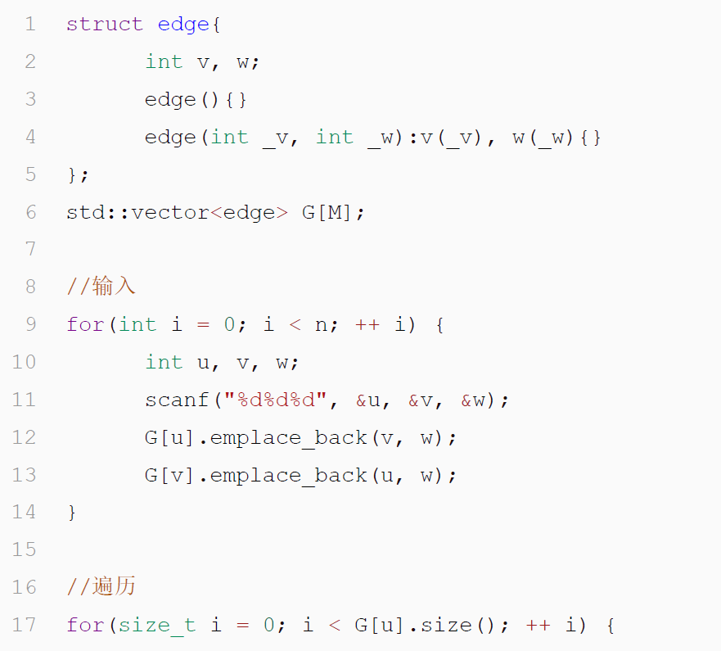
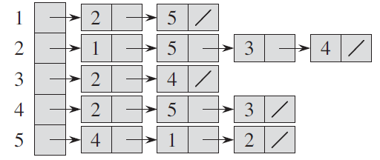
02
图的表示
邻接表

Slide 13
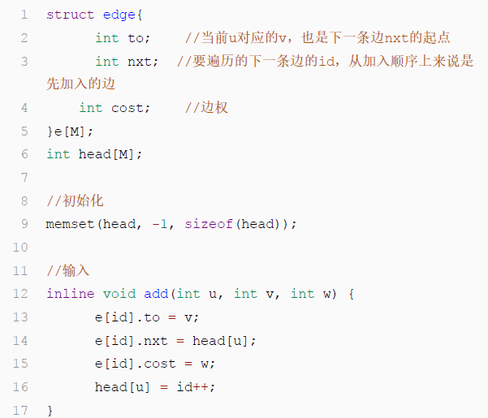
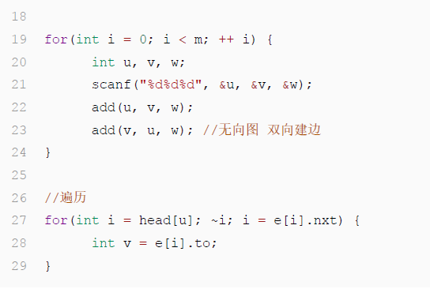
02
图的表示
邻接表（链式前向星）
空间复杂度：邻接矩阵 < Vector < 链式前向星

Slide 14
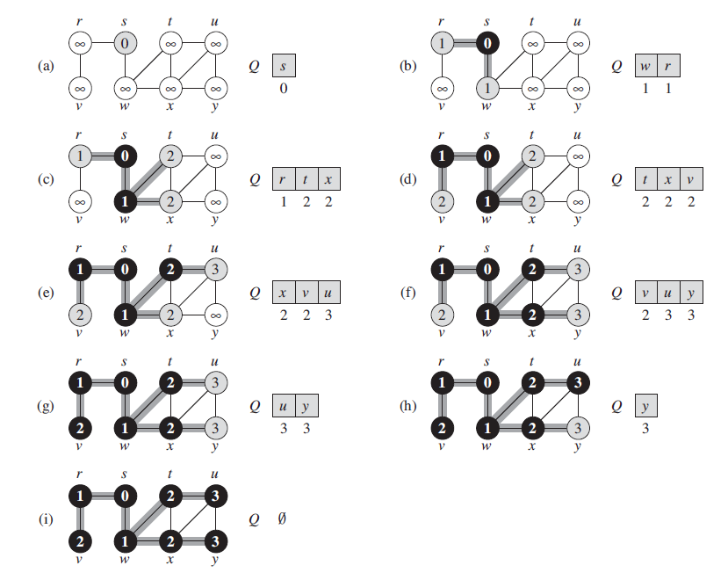
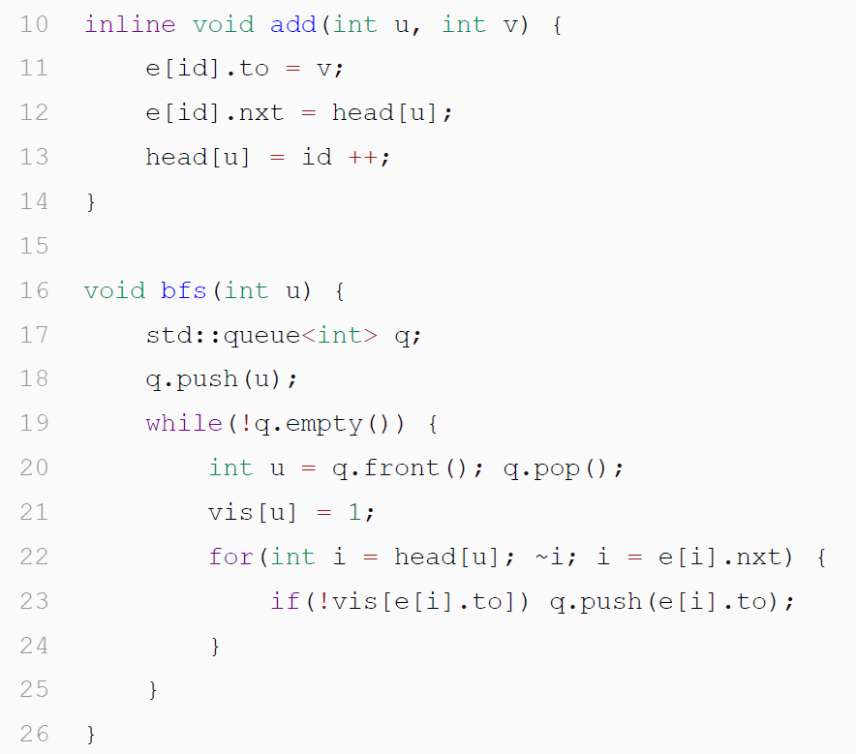
03
宽度优先遍历 BFS

Slide 15
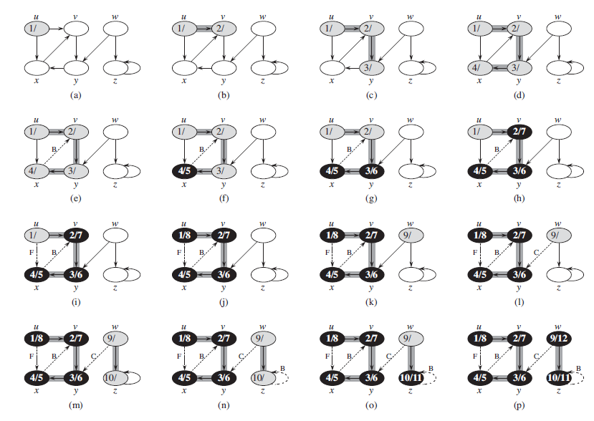
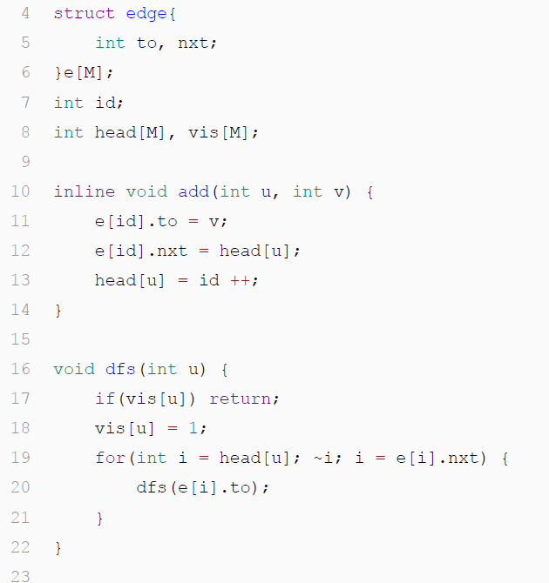
04
深度优先遍历 DFS

Slide 16
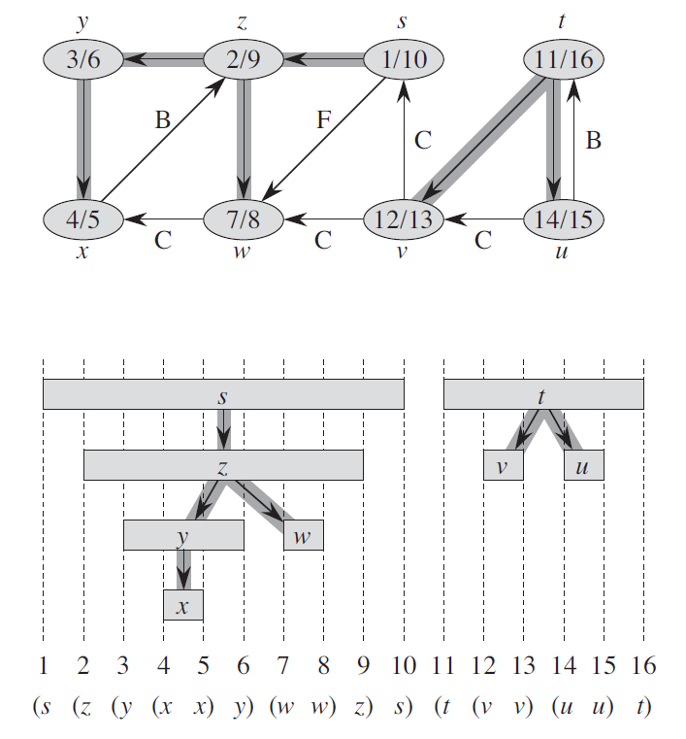
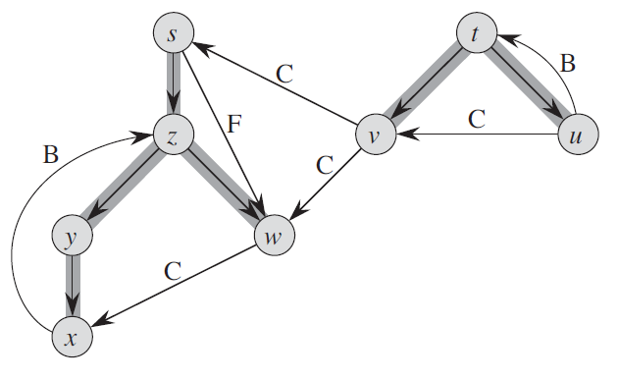
04
深度优先遍历 DFS
时间戳 in / out
树边
后向边 B
前向边 F
横向边 C

Slide 17
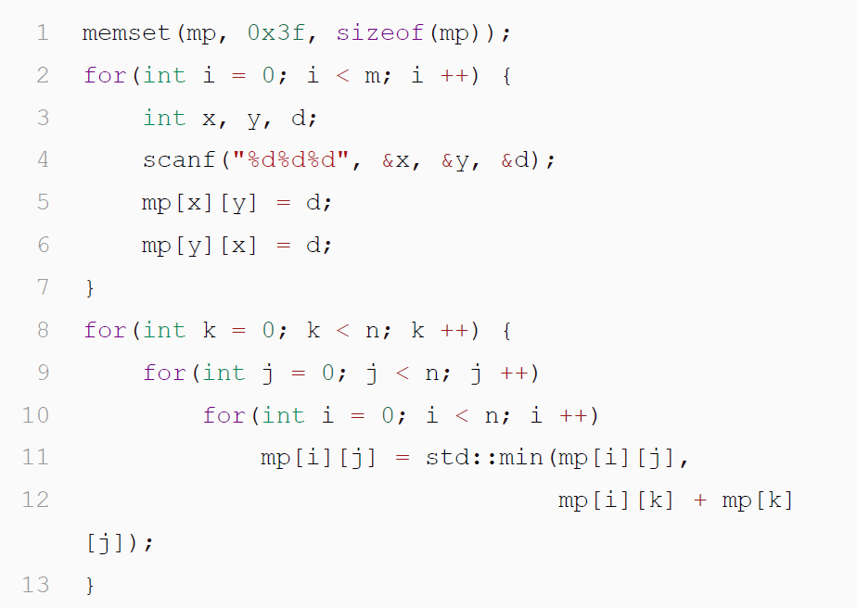
10
任意两点最短路
Floyd算法 O(V*V*V)
最短路通常是这样一种题，在给出带权图之后，询问你某组(s, t)，让你求一条s到t的路径，路径经过的每一条边权值加起来的和最小。
要求任意两点之间的最短路，必然在时空上有所牺牲。Floyd算法的思路是枚举点(i, j) 之间的所有k ，用mp[i][k] 和mp[k][j] 去尽可能更新mp[i][j] 使其尽可能小。
判断图中是否有负圈，只需检查是否存在mp[i][i] < 0 的点即可。

Slide 18
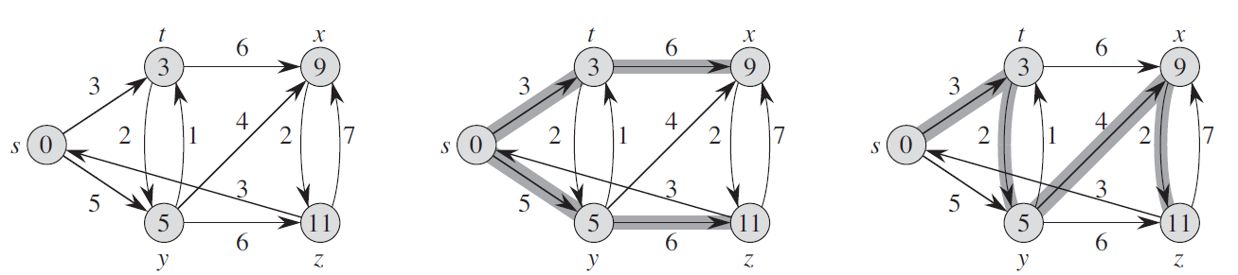
11
单源最短路
单源最短路是固定一个起点，求它到其他所有点最短路的问题。
需要用前一个点的最优解来更新到当前点的最短路，固定源点求到某个点的复杂度和求到所有点的最短路复杂度是相同的。
通常用一个数组来维护当前点到s的最短路，d[s] = 0, d[i] = inf。
Notes:
首先我们考虑最简单的DAG上的情况，对DAG拓扑排序后，所有排前面的点都不会被排在后面的点更新。所以沿着拓扑序对每个点扫一遍边就可以了。
在不是DAG的情况下，也就是说图中包含环，如果走一遍环回到环的起点，不会更新这个起点的d[]，也就是说，没有负环的情况下，我们其实也只要从起点往后更新就可以了。关于每次选择哪个点来更新这个问题，这里有一个贪心的思路，当前最小的d[]，显然不会被后面遍历到的点再更新掉，否则一定会有一个更小的d[]。所以dijkstra就是每次找到最小的点往后更新就好了。

Slide 19
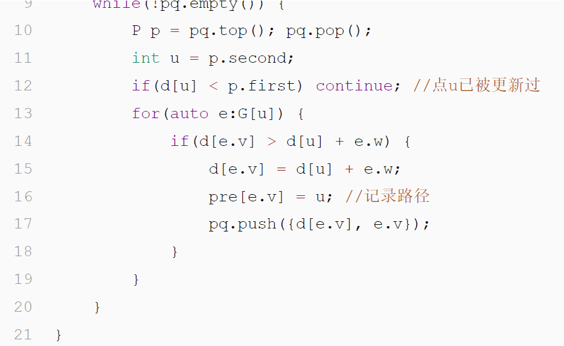
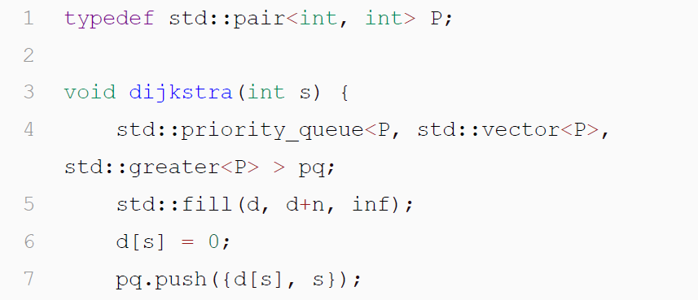
11
单源最短路
堆优化Djikstra算法
用优先队列去维护最小的d[] 复杂度降到了o(V*logE)

Slide 20
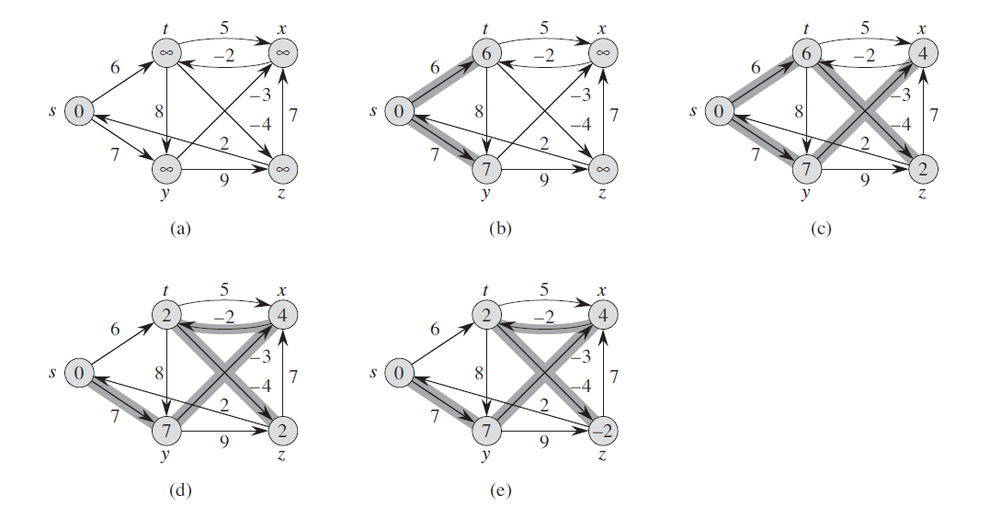
11
单源最短路
Bellman-Ford（贝尔曼-福特）算法 O(V*E)
如果有负环，那么每跑一遍负环，环上的点的d[]都会被更新一次，直到无限小，所以有负环就不能求最短路啦。
考虑最暴力的递推方式，每次从每个点向后更新，在没有负环的情况下，最多对每条边更新n次，一定能跑出最小值，用这个性质我们可以先判断一下图上负环的情况。

Slide 21
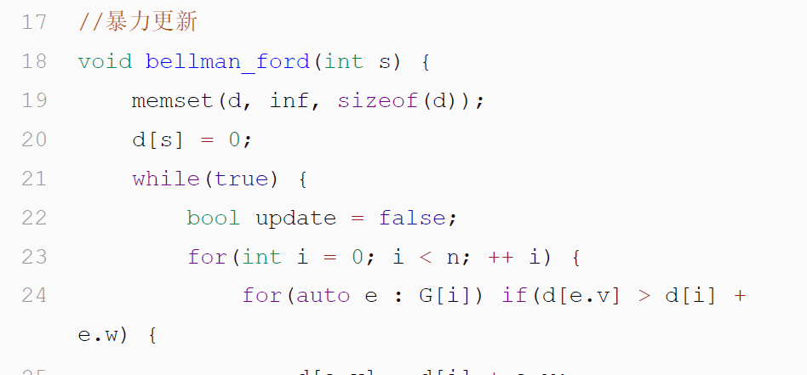
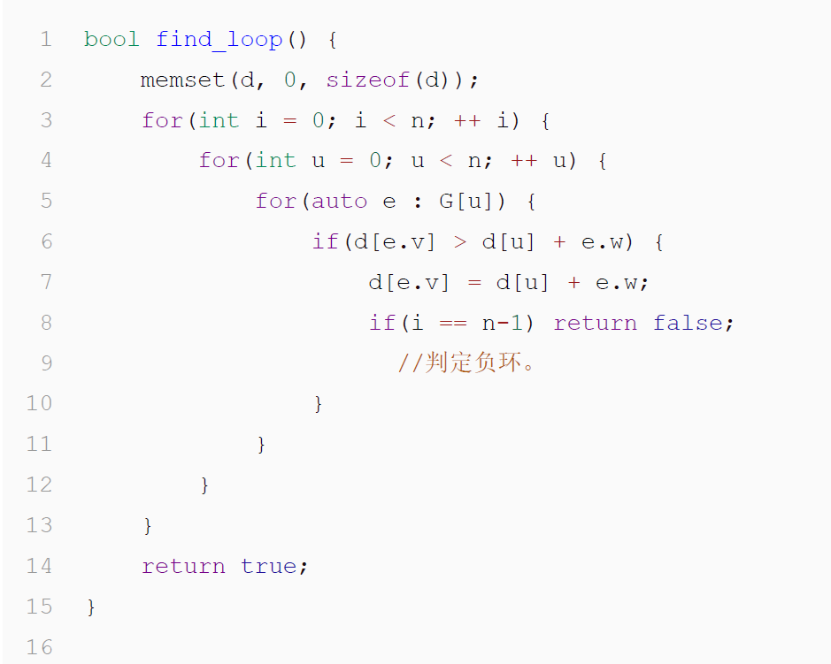
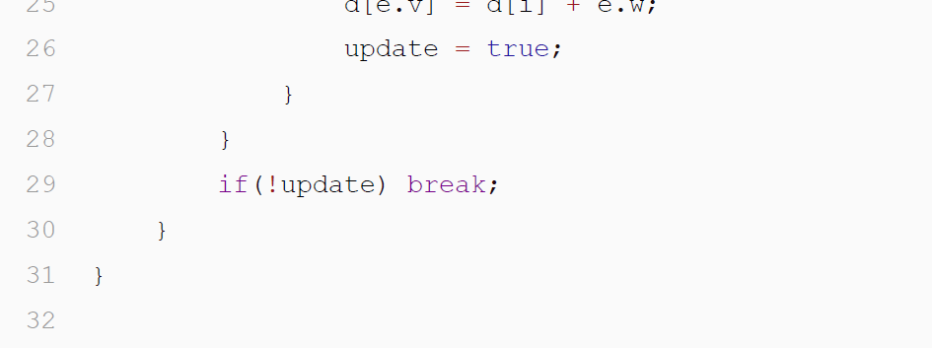
11
单源最短路
Bellman-Ford算法

Slide 22
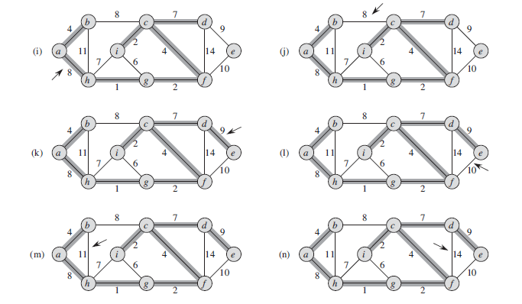
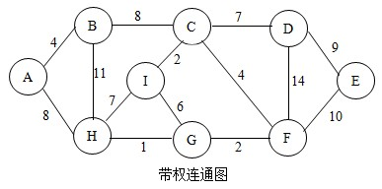
09
最小生成树
Kruskal算法
包含连通图上所有节点的各边权值总和最小的树
将所有点边按权值大小从小到大排列，每次都从中选取最小权值的边(u,v)，并把它添加到正在生长的森林中。森林中的树不断的合并，直到将所有点同属于一棵树为止。
（贪心 + 并查集）

Slide 23
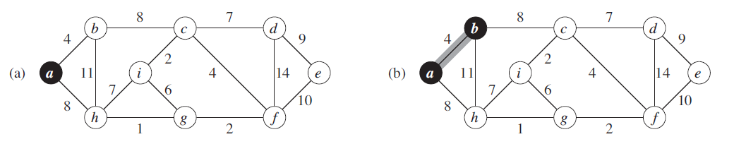
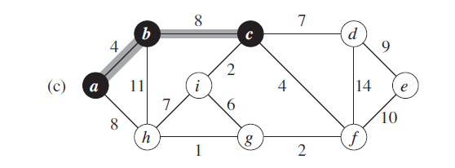
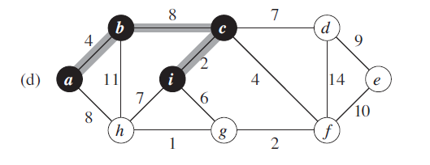
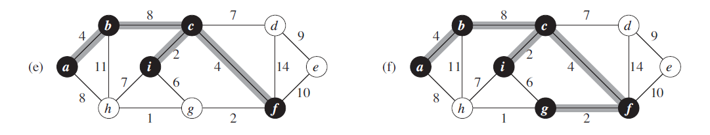
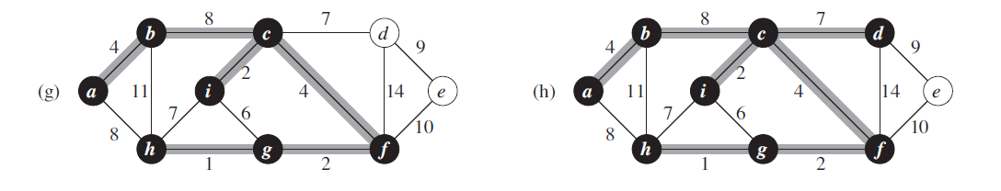
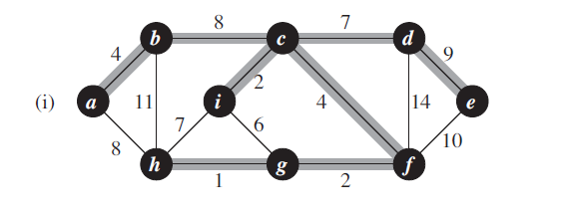
09
最小生成树
Prim算法

Slide 24
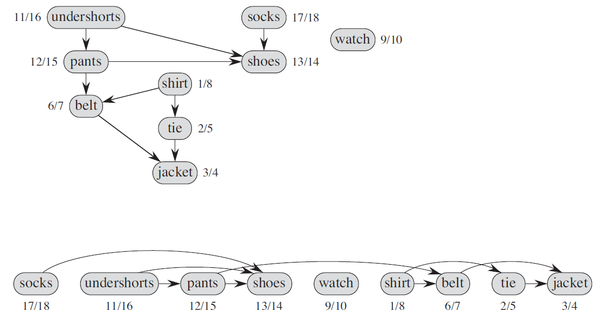
06
拓扑排序
图有拓扑排序的充要条件是图为一个DAG，有时候会用求拓扑序判断是否有环。
拓扑排序的解法有两种：
从入度为0的点开始，正向求拓扑，
从出度为0的点开始，或借助递归栈，或者建反向的边，逆向求拓扑。

Slide 25

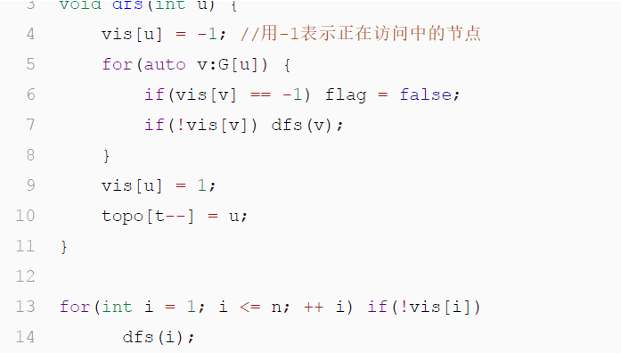
06
拓扑排序
用dfs实现，每次深搜到出度为0的点就返回，边返回边输出，但是由于倒着求一个拓扑序，不能求出字典序最小的排序。

Slide 26
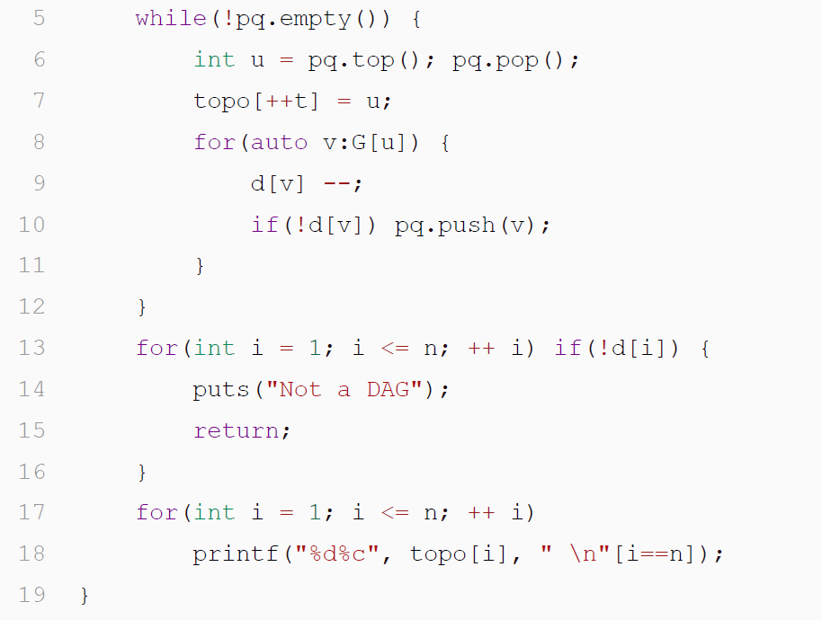
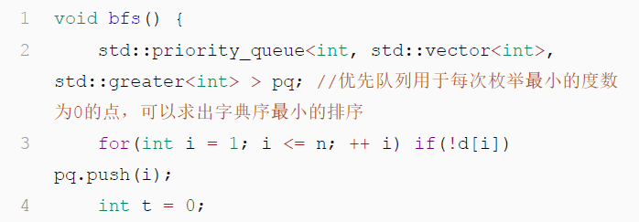
06
拓扑排序
以正向求拓扑为例，我们只需要每次将入度为0的点及其对应的边删除。删完看一下现在哪些点入度也变成了0，加到队列里去bfs即可。

Slide 27
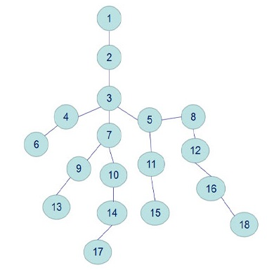
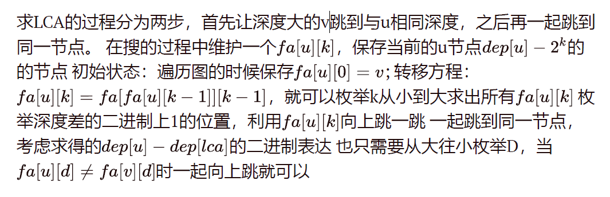
12
最近公共祖先 LCA 预处理 O(n*logn) 查询 O(logn)
枚举树上任意两个节点，lca(u, v)用于表示最近公共祖先
倍增法

Slide 28



12
最近公共祖先 LCA 预处理 O(n*logn) 查询 O(1)
dfs序
RMQ法
对于每个节点x将进入这个节点的时间戳记为in[x]，离开节点的时间戳记为out[x]，所以以x为根的子树的区间就是[in[x],out[x]]，一次dfs遍历就可以获取这些。
dfs遍历的节点序列，一棵子树的dfs序是一个区间
每个u, v第一次遍历的位置记为l[u], l[v]，记录每个节点的深度，那么lca(u, v)就是dfs序列上区间l[u]到l[v]之间深度最小的节点 就可以用各种手段求rmq啦
1 2 3 2 4 5 4 2 1 6 7 6 1 欧拉序
1 2 3 4 5 6 7 8 9 10 11 12 13 序号

Slide 29
07
欧拉图与哈密顿图
存在性判定
欧拉回路：从图中某一顶点出发，所有边仅经过一次，最后回到该顶点。
无向图：所有顶点度数为偶数
有向图：所有顶点出度和入度相等
欧拉路径：从图中某一顶点出发，图中每条边经过一次，最后到达某个点。
至多有两个顶点度数为奇数
至多有两个顶点出入度数之差为1
哈密顿图：哈密顿路经过图的所有顶点一次且仅仅一次。 存在哈密顿回路的图称为哈密顿图。
在n阶简单图中，若任一对不相邻顶点(u, v)有deg(u) + deg(v) >= n-1，则图中存在一条哈密顿路，有deg(u) + deg(v) >= n时，存在哈密顿回路。

Slide 30




05
最大匹配指(U,V)的点对数量最大，Ui!=Uj, Vi!=Vj
染色（二分图判定）
当图所有边的两端点，可以分别放入两个不同的集合中，则该图为二分图。
若任意X点集中的u与任意Y点集中的v都有一条边，则该图为完全二分图。
定理：一个无向图为二分图当且仅当图G中无奇数长度的回路。

Slide 31

2-sat（2n 个点两个一组，每组必须只能选一个，从中选出符合规则的 n 个点）
A
B
C
A’
B’
C’

